Slide 1
移动智能应用开发
SportMates
成员：李春燕20192131049
杨晓华20192131063
江雨彤20192131093

Slide 2

市场与竞争对手分析

Slide 3

项目背景
随着人们生活、工作上的压力不断增大，不少人的身体处于亚健康状态。人们的运动意识的快速觉醒，健康意识的不断增强，越来越多人热衷于通过运动锻炼强身健体，排解压力，改善睡眠等等，因此运动成为了不少人生活中的重要组成部分。
和志同道合的运动伙伴共同运动可以减少运动的枯燥和孤单。不仅如此，同伴的鼓励和监督能让人更容易坚持运动下去，互相督促的同时拉近了人与人之间的距离。

Slide 4
行业市场分析
运动行业覆盖人群规模大，市场规模需求大，广受大众欢迎。截至2020年底，中国经常参加体育运动人数为4.35亿人，较上年增加0.27亿人，同比增长6.62%。中国运动健身行业融资金额为32.9亿元，较上年减少6.2亿元，同比下降15.9%。截至2021年4月，中国运动健身APP活跃用户规模为5479万人，月新增用户规模为1356.6万。《全民健身计划(2021-2025年)》指出：目标到2025年，经常参加体育锻炼人数比例达到38.5%，带动全国体育产业总规模达到5万亿元。
可以看出，虽然由于疫情，运动行业受到影响，但是运动行业的市场依然比较广阔。目前运动行业处于政策激励的发展期，行业发展形势长期向好，未来前景广阔。

Slide 5


竞争对手
悦跑圈 轨迹记录、运动数据分析、跑友圈、话题广场
Keep 健身教学、饮食指导、装备购买、运动指导
Timer运动 运动邀约、实时聊天
咕咚 轨迹记录、在线直播、运动资讯
Again 运动数据记录、训练计划创建、寻找运动教练
嗨运动 寻找伙伴、实时聊天

Slide 6
产品定位及用户群分析

Slide 7

本产品是一款注重社交属性和锻炼属性的应用。
用户可以发出邀请，在周围的人找到伙伴一起运动。
运动爱好者能够在本产品的论坛上交流，用户可购买运动相关产品。
本产品提供了提醒天气服务，提醒用户在该天气下是否建议运动。
本产品的目标用户是对运动感兴趣、对多人锻炼项目感兴趣或是喜欢结伴锻炼的各阶段群体，适用于全部年龄段。
本产品的目标用户应具备以下特点：
1.爱好运动或是想尝试运动
2.希望拓展社交圈或喜欢社交，想通过本产品找到新朋友
3.对集体运动感兴趣，想在网络上找到一起完成运动的伙伴
4.想要分享自己运动成果
5.想要和运动达人进行运动经验交流

Slide 8
产品内容策划

Slide 9
（一）SportMates的主要功能模块
（1）发布运动组队信息：
（3）天气提示：
发布运动项目、运动地点、运动时间以及伴侣期望、短期（仅1次）或长期组队等。
根据用户所在的城市提醒用户今日天气状况。
（2）加入运动队伍：
（4）论坛留言：
推送同城邀约信息、选择运动队伍并加入，队伍成员可以不断变动。
所有用户可以在一个公共论坛上发表自己的动态。

Slide 10
（一）SportMates的主要功能模块
（5）运动商城：
（7）会员制度：
与运动产品生产以及零售商家合作，在平台上对用户销售运动产品。
设置一些会员用户和普通用户不同的特权，鼓励用户成为会员。
（6）等级制度：
根据用户的运动次数以及时长等指标为用户设置等级。

Slide 11
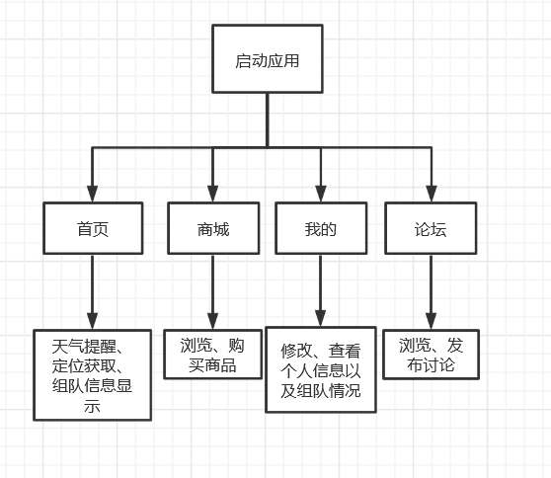
（二）应用流程规划

Slide 12
（三）设计与测试规范
（1）采用WeTest 在线自动化测试平台进行兼容性测试，测试应用在多种设备不同版本的操作系统下是否能正常运行。
（2）使用monkey测试工具进行APP的安装、卸载以及随机操作测试（压力测试），测试APP是否健壮。
（3）寻找其他的同学使用APP并询问感想。如果可能，尽量提升APP的使用感，重视用户体验。

Slide 13
技术解决方案

Slide 14
本产品是基于Android系统的应用，主要涉及到的设备是Android智能手机。采用 Kotlin + Android +SQLite数据库 + 和风天气API + 百度地图API 实现。
（1）采用Kotlin作为基本逻辑实现的语言，Kotlin增加了很多现代高级语言的语法特性，使开发效率大大提升。
（2）采用Android内置数据库SQLite来存储用户的账号等个人信息、组队信息以及论坛内容。
（3）采用和风天气API根据用户定位获取当地天气信息回显给用户，实现天气提醒。
（4）采用百度地图API实现用户的定位获取和修改以及约定运动地点的确定。
添加
关键字
添加
关键字
添加
关键字
添加
关键字

Slide 15
推广方案

Slide 16

产品定位
SportMates是一款注重社交属性和锻炼属性的应用。用户可以通过该应用发出邀请，在周围的人找到有共同兴趣的伙伴一起运动。
推广对象
对运动感兴趣、对多人锻炼项目感兴趣或是喜欢结伴锻炼的各阶段群体，适用于全部年龄段。

Slide 17
推广措施
造势宣传
节日造势
例如：8月8日为全民健身日
联名造势
与其他品牌联名开展一些运动相关的活动
线上推广
与运动类博主合作
在微博和微信公众号等平台投放广告
运营专属本产品的自媒体
好友邀请
为激励用户邀请新用户使用本产品，实行邀请返礼的机制，根据所邀请的人数进行相应的返礼
线下推广
投屏广告
组织线下的组队运动

Slide 18
运营规划

Slide 19
盈利模式
会员制
商城提成
广告收入
实行会员制，收取用户开通会员的费用而盈利。会员比普通用户享有更多的权益。
通过贩卖与运动相关的商品，从中获取提成而盈利。可以通过策划节日活动对产品进行促销。
在APP页面的某些位置上设置广告位，与其他团队合作，从中收取广告费。

Slide 20
资金运营计划
成本分析
1.软件开发成本
主要为软件开发及维护的资金。
2.营销成本
线上推广的费用及线下开展活动的费用，推广阶段根据实际情况进行资金分配。
3.人力资源成本
根据团队人员的不同分工，按照市场水平确定薪酬。
资金来源
在产品开发阶段，主要的资金来源为开发团队及投资者；在产品运营阶段，资金来源为产品盈利和第三方的投资。

Slide 21
产品发展战略
I
开拓市场阶段
II
运营稳定期
在产品进入市场时，通过线上和线下的推广获取关注度，吸引用户使用本产品。该阶段不定时开展调查，调查用户的使用体验，以更好地改进本产品。
本产品在运动类APP市场上用有一定的份额时，可以利用一部分的资金去开发新的功能，以给用户提供更好的使用体验。同时，积极开展线上线下的活动，让用户有更多的参与感，增强用户黏性。

Slide 22
SportMates
THANKS

